Slide 1

Mochamad Arif Pujiadi
Orin Cristina
Dodie Adam Pratama
2008730023
2009730041
2009730047
Notes:
Selamat siang.
Kali ini kami akan mempresentasikan game chip challenge yang telah kami buat.
Langsung saja kita lihat.

Slide 2
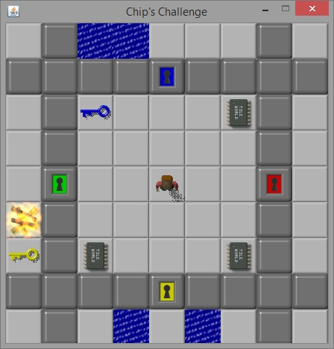
Deskripsi Game
Game ini dimainkan pada grid dua dimensi, di mana
pemeran utamanya yang bernama Chip dapat bergerak
ke kiri, kanan, atas, maupun bawah.
Ada beberapa objek pada grid yang dapat membantu maupun membunuh pemain utama.
Notes:
Sekarang kita lihat objek atau elemen apa saja yang dapat membantu maupun membunuh Chip.

Slide 3







Elemen Minimum
Nama | Gambar | Deskripsi
Chip |  | Pemeran utama yang dapat digerak-gerakkan ke atas, bawah, kiri, dan kanan
Lantai kosong |  | Chip dapat bergerak pada lantai kosong ini
Dinding |  | Chip tidak dapat berjalan menembus dinding
Integrated circuit |  | Dapat diambil oleh Chip. Chip harus mengambil semua Integrated Circuit yang ada pada level ini untuk membuka barrier
Barrier |  | Penghalang Chip sebelum masuk ke finish. Chip dapat menghancurkan barrier jika sudah mengambil semua IC yang ada di level ini
Finish |  | Jika Chip masuk ke Finish, permainan berakhir dan Chip menang
Fire |  | Jika Chip menginjak Fire, maka ia akan mati dan permainan akan berakhir
Notes:
Berikut ini merupakan elemen - elemen minimum untuk memenuhi game chip challenge ini.
Disini terdapat 7 elemen dasar yang telah kami buat.

Slide 4



Elemen Baru
Nama | Gambar | Deskripsi
Sepatu tahan api |  | Jika Chip sudah mengambil sepatu ini, ia tidak akan mati jika menginjak api
Air |  | Tanpa sepatu renang, Chip akan mati jika tercebur di air
Sepatu renang |  | Jika Chip sudah mengambil sepatu ini, ia tidak akan mati di air
Notes:
kemudian ini merupakan elemen baru yang diminta untuk menjadi fitur rahasia.
Disini terdapat 3 elemen.

Slide 5




Elemen Tambahan
Nama | Gambar | Deskripsi
Pintu merah |  | Tanpa kunci merah, chip tidak bisa melewati pintu ini
Kunci merah |  | Jika chip sudah mengambil kunci ini, maka ia dapat melewati pintu merah
Pintu kuning |  | Tanpa kunci kuning, chip tidak bisa melewati pintu ini
Kunci kuning |  | Jika chip sudah mengambil kunci ini, maka ia dapat melewati pintu kuning
Pintu biru |  | Tanpa kunci biru, chip tidak bisa melewati pintu ini
Kunci biru |  | Jika chip sudah mengambil kunci ini, maka ia dapat melewati pintu biru
Pintu hijau |  | Tanpa kunci hijau, chip tidak bisa melewati pintu ini
Kunci hijau |  | Jika chip sudah mengambil kunci ini, maka ia dapat melewati pintu hijau
Notes:
Lanjut, ini adalah lemen tambahan yang kami buat agar game menjadi lebih menarik.
Kami menambahkan pintu dan kunci dalam berbagai warna.

Slide 6
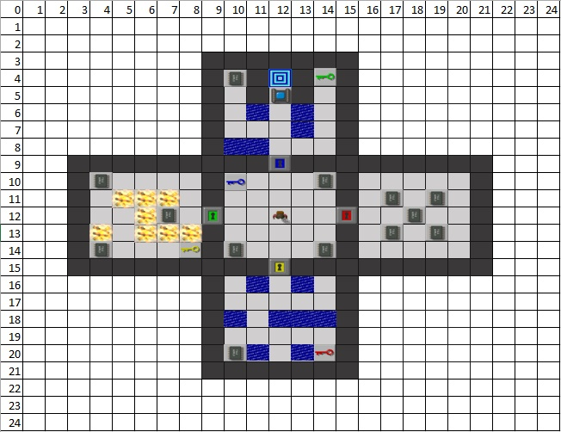
Perancangan Level
Game dibuat menjadi 3 level, setiap level dibuat dari array 2 dimensi yang berukuran 25 x 25.
Notes:
Dan elemen – elemen tadi ditempatkan pada titik - titik point yang diinginkan sesuai dengan perancangan level yang telah kami buat.

Slide 7
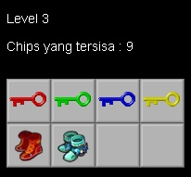
Keterangan
Level :
level saat ini yang sedang chip tempuh
Chip yang tersisa :
IC yang tersisa untuk chip ambil agar dapat menembus barrier
Inventory :
Tempat menyimpan elemen kunci dan sepatu yang telah chip ambil
Notes:
Ini merupakan gambar keterangan, agar memudahkan dalam memainkan game.

Slide 8
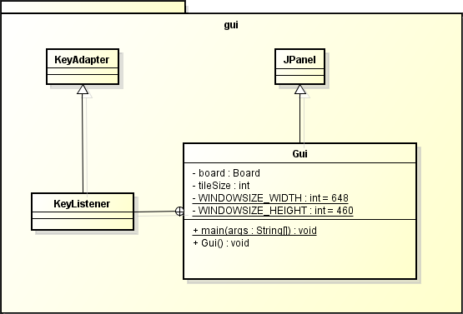
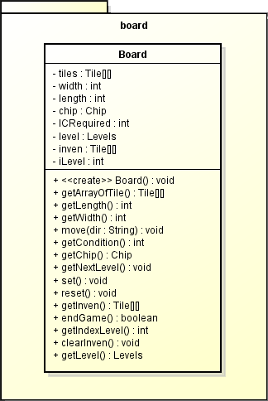
Class Diagram

Slide 9
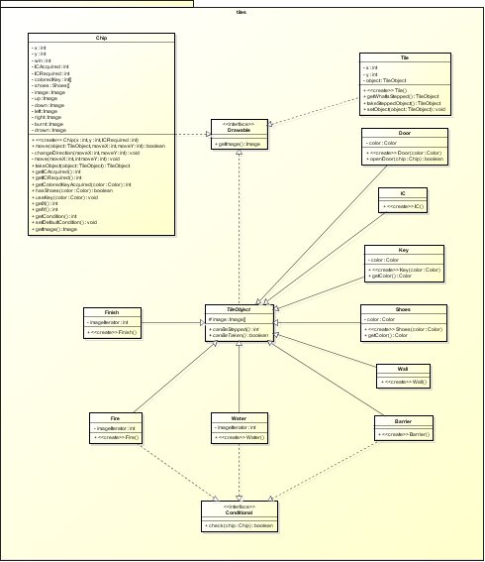
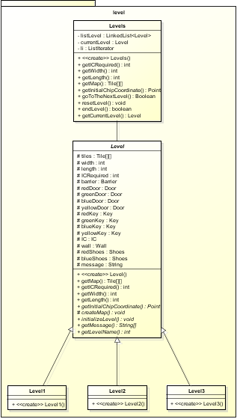
Class Diagram

Slide 10
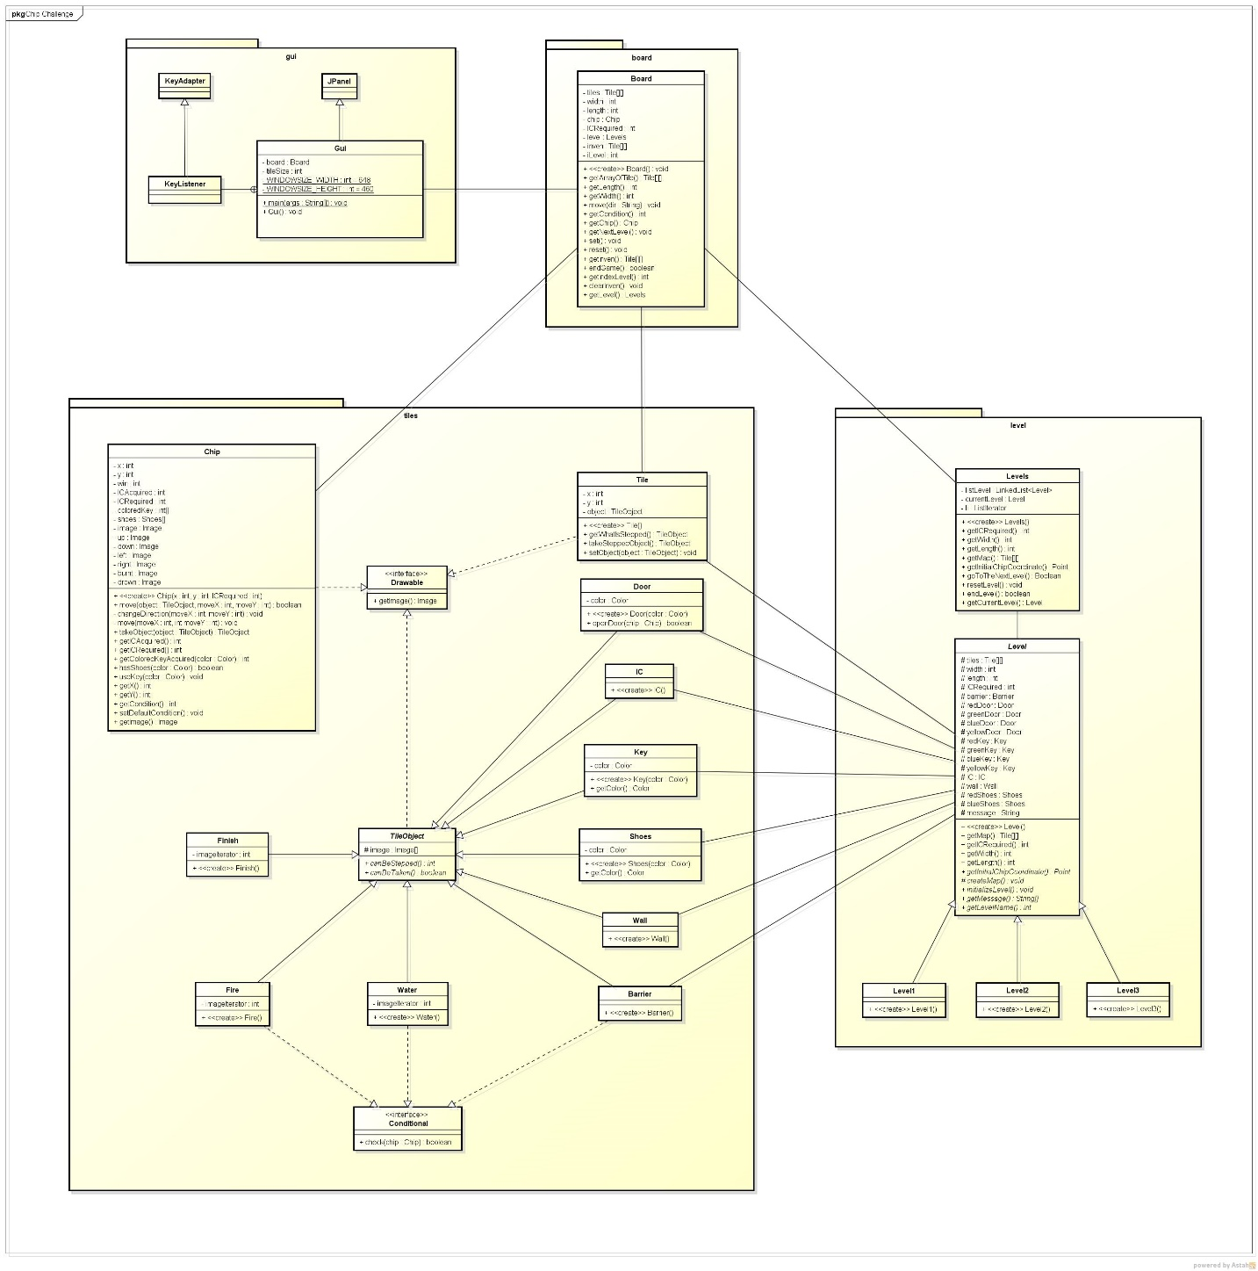
Class Diagram

Slide 11
Demo

